Slide 1



Yōkoso · Bienvenue
· ÉPISODE SPÉCIAL : LA SOUTENANCE
SOUTENANCE DE STAGE ACADÉMIQUE
Institut Africain d’Informatique
BIENVENUE !
FEUNOU FOSSO Otniel
Année académique 2025 / 2026
Notes:
C’est avec gratitude que nous remercions Madame / Monsieur le Président du jury de nous avoir accordé la parole. À travers ces mots, nous adressons également nos salutations distinguées aux membres du jury, à nos encadreurs, à nos chers parents et à nos honorables invités. Nous sommes heureux de vous souhaiter à tous la bienvenue et une agréable journée.

Slide 2






VALIDATION DE RAPPORT DE STAGE ACADÉMIQUE
Institut Africain d’Informatique · SANGOTECH SARL
MISE EN PLACE D’UNE PLATEFORME INTELLIGENTE D’ASSISTANCE AU DÉPANNAGE ET DE MISE EN RELATION AVEC DES TECHNICIENS
Stage effectué du 06 juillet au 30 septembre 2026 en vue de l’obtention du Diplôme d’Ingénieur des Travaux Informatiques, option Génie Logiciel
Présenté par :
FEUNOU FOSSO Otniel
Sous l’encadrement
Académique de :
Professionnel de :
Mme MAGNE Prudence
M. NSANGOU Ghislain
ANNÉE ACADÉMIQUE 2025 / 2026
Notes:
Nous vous présentons notre travail intitulé « Mise en place d’une plateforme intelligente d’assistance au dépannage et de mise en relation avec des techniciens ». Ce travail est le fruit d’un stage académique effectué du 06 juillet au 30 septembre 2026 au sein de l’entreprise SANGOTECH SARL, en vue de l’obtention du Diplôme d’Ingénieur des Travaux Informatiques, option Génie Logiciel. Je suis FEUNOU FOSSO Otniel, et ce travail a bénéficié de l’encadrement académique de Mme MAGNE Prudence et de l’encadrement professionnel de M. NSANGOU Ghislain.

Slide 3



Mise en place d’une plateforme intelligente d’assistance au dépannage et de mise en relation avec des techniciens
SOMMAIRE
01
Plan de
présentation
Introduction
Le quotidien face aux pannes
02
Présentation de l’entreprise
SANGOTECH SARL, notre structure d’accueil
03
Contexte et problématique
Constats, question centrale et solution proposée
04
Méthodologie
UML, processus 2TUP et conception du système
05
Résultats et commentaires
Démonstration, fonctionnalités et avancement
06
Conclusion et perspectives
Bilan du travail et évolutions futures
FEUNOU FOSSO Otniel 03
Notes:
Madame / Monsieur le Président du jury, permettez-nous de vous présenter le plan qui guidera cet échange. Après une brève introduction, nous présenterons l’entreprise d’accueil. Nous vous plongerons ensuite dans le contexte qui nous a permis de relever des problèmes, lesquels ont fait émerger notre problématique. Celle-ci nous a conduits à adopter une méthodologie, qui a produit des résultats que nous commenterons à travers une démonstration. Enfin, nous conclurons et présenterons quelques perspectives avant de vous céder la parole.

Slide 4






Mise en place d’une plateforme intelligente d’assistance au dépannage et de mise en relation avec des techniciens
01 · INTRODUCTION
Quand une panne survient, chaque minute compte
UN CONSTAT
UNE OPPORTUNITÉ
NOTRE RÉPONSE
Des pannes fréquentes, des solutions lentes
Le smartphone et l’IA à portée de main
Une plateforme qui guide et connecte
Électricité, plomberie, froid, électroménager ou informatique : trouver rapidement un technicien fiable reste un vrai parcours du combattant.
La généralisation du mobile, du paiement mobile et de l’intelligence artificielle ouvre la voie à une assistance plus rapide et mieux ciblée.
Pré-diagnostiquer la panne grâce à l’IA, puis mettre le client en relation avec le technicien qualifié le plus proche.
Introduction
Entreprise
Contexte
Méthodologie
Résultats
Conclusion
FEUNOU FOSSO Otniel 04
Notes:
Au quotidien, les pannes – électriques, de plomberie, d’électroménager ou informatiques – surviennent toujours au mauvais moment. Pourtant, trouver rapidement un technicien fiable reste difficile. Dans le même temps, la généralisation du smartphone, du paiement mobile et de l’intelligence artificielle ouvre de nouvelles possibilités. C’est dans ce cadre que s’inscrit notre travail : une plateforme qui pré-diagnostique la panne grâce à l’IA et met le client en relation avec le technicien qualifié le plus proche.

Slide 5



PARTIE
02
Présentation de l’entreprise
SANGOTECH SARL · notre structure d’accueil
FEUNOU FOSSO Otniel 05
Notes:
Avant d’entrer dans le vif du sujet, présentons brièvement l’entreprise qui nous a accueillis durant ce stage.

Slide 6
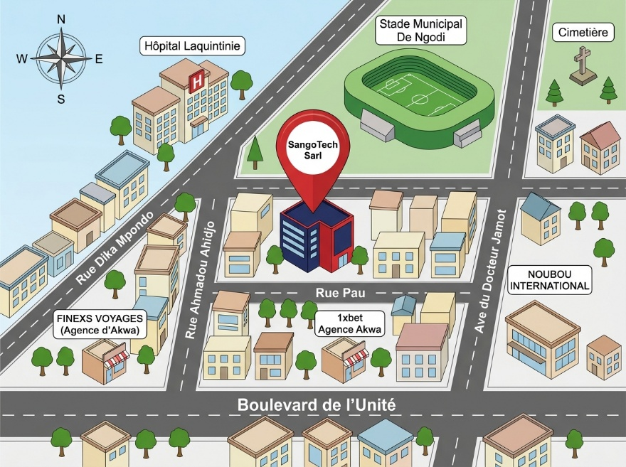





Mise en place d’une plateforme intelligente d’assistance au dépannage et de mise en relation avec des techniciens
02 · PRÉSENTATION DE L’ENTREPRISE
SANGOTECH SARL, notre structure d’accueil
Historique
créé en mars 2026
Vision et missions
Proposé des technologie innovante au particulier
RAISON SOCIALE
SANGOTECH SARL
Plan de localisation
FORME JURIDIQUE
Services
SARL
PÉRIODE DE STAGE
SIÈGE
Conception des solution numerique
Services de geolocalisation gps pour les vehicule
Jeux en ligne
06 juillet → 30 septembre 2026
Rue Pau, Akwa – Douala
Encadrement : M. NSANGOU Ghislain
Introduction
Entreprise
Contexte
Méthodologie
Résultats
Conclusion
FEUNOU FOSSO Otniel 06
Notes:
SANGOTECH SARL est une jeune entreprise innovante creee en mars 2026, dont le siege est situe Rue Pau a Akwa, Douala. Sa mission principale est de proposer des technologies et solutions numeriques innovantes aux particuliers et entreprises au Cameroun, notamment le tracking et la geolocalisation GPS ainsi que la conception d'applications sur mesure. Notre stage s'y est deroule du 06 juillet au 30 septembre 2026 sous l'encadrement professionnel de M. NSANGOU Ghislain.

Slide 7


PARTIE
03
Contexte et problématique
Constats de terrain · Question centrale · Solution proposée
FEUNOU FOSSO Otniel 07
Notes:
D’où nous vient l’idée de réaliser une telle plateforme ? Voyons le contexte qui a motivé ce projet.

Slide 8






Mise en place d’une plateforme intelligente d’assistance au dépannage et de mise en relation avec des techniciens
03 · CONTEXTE
Trouver un bon technicien : un vrai défi
Des pannes fréquentes et urgentes
Une recherche informelle et lente
Électricité, plomberie, froid, électroménager, informatique : les pannes du quotidien n’attendent pas.
Bouche-à-oreille, contacts personnels, affichettes : trouver un technicien disponible prend souvent des heures, voire des jours.
Un manque de confiance
Aucun diagnostic préalable
Compétences non vérifiées, tarifs opaques, aucun recours en cas de litige : le client avance à l’aveugle.
Le client peine à décrire sa panne ; le technicien se déplace sans savoir quoi prévoir.
Introduction
Entreprise
Contexte
Méthodologie
Résultats
Conclusion
FEUNOU FOSSO Otniel 08
Notes:
Notre point de départ est un constat simple. Les pannes du quotidien sont fréquentes et souvent urgentes. Pourtant, la recherche d’un technicien reste informelle : bouche-à-oreille, contacts personnels, affichettes. Elle est lente et n’offre aucune garantie : compétences non vérifiées, tarifs opaques et aucun recours en cas de litige. Enfin, il n’existe aucun diagnostic préalable : le client décrit mal sa panne, et le technicien se déplace sans savoir quoi prévoir.

Slide 9





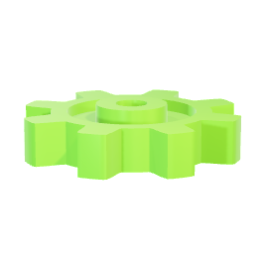
Mise en place d’une plateforme intelligente d’assistance au dépannage et de mise en relation avec des techniciens
03 · PROBLÉMATIQUE
La question centrale
Comment concevoir une plateforme permettant d’optimiser la mise en relation entre particuliers et techniciens de dépannage de manière rapide, fiable et assistée par l’intelligence artificielle ?
Rapidité
Fiabilité
Intelligence artificielle
Introduction
Entreprise
Contexte
Méthodologie
Résultats
Conclusion
FEUNOU FOSSO Otniel 09
Notes:
Ces constats nous amènent à la problématique suivante : comment concevoir une plateforme permettant d’optimiser la mise en relation entre particuliers et techniciens de dépannage de manière rapide, fiable et assistée par l’intelligence artificielle ? Trois exigences en découlent : la rapidité, la fiabilité et l’apport de l’intelligence artificielle.

Slide 10






Mise en place d’une plateforme intelligente d’assistance au dépannage et de mise en relation avec des techniciens
03 · SOLUTION PROPOSÉE
Notre réponse : une plateforme intelligente
LA SOLUTION
Mise en place d’une plateforme intelligente d’assistance au dépannage et de mise en relation avec des techniciens
Diagnostic assisté par IA
Mise en relation géolocalisée
L’IA (Groq) analyse la description de la panne et propose un pré-diagnostic.
Le client trouve le technicien qualifié le plus proche, selon sa spécialité et sa zone.
De la description de la panne jusqu’au paiement et à l’évaluation du technicien, tout se fait dans une seule application.
Devis et paiement mobile
Confiance et suivi
Devis en ligne et paiement sécurisé via Orange Money et MTN Mobile Money.
Évaluations, gestion des litiges, messagerie, appels et notifications intégrés.
Introduction
Entreprise
Contexte
Méthodologie
Résultats
Conclusion
FEUNOU FOSSO Otniel 10
Notes:
Pour répondre à cette problématique, nous proposons la mise en place d’une plateforme intelligente d’assistance au dépannage et de mise en relation avec des techniciens. Elle repose sur quatre piliers : un diagnostic assisté par l’intelligence artificielle grâce à Groq ; une mise en relation géolocalisée avec le technicien qualifié le plus proche ; des devis en ligne et un paiement mobile sécurisé via Orange Money et MTN Mobile Money ; et enfin la confiance et le suivi, grâce aux évaluations, à la gestion des litiges, à la messagerie, aux appels et aux notifications.

Slide 11


PARTIE
04
Méthodologie
UML · Processus 2TUP · Acteurs · Diagrammes · Architecture
FEUNOU FOSSO Otniel 11
Notes:
La méthodologie présente la démarche d’analyse, de conception et de réalisation de notre plateforme.

Slide 12






Mise en place d’une plateforme intelligente d’assistance au dépannage et de mise en relation avec des techniciens
04 · LANGAGE DE MODÉLISATION
UML, le langage de modélisation retenu
Orienté objet
Il représente le système sous forme de classes, d’objets et de relations, au plus près du code.
Formel et normalisé
Standard de l’OMG : une notation précise, reconnue et partagée par tous.
Support de communication performant
OUTIL DE MODÉLISATION
Ses diagrammes facilitent les échanges entre développeurs, encadreurs et utilisateurs.
PowerAMC
Introduction
Entreprise
Contexte
Méthodologie
Résultats
Conclusion
FEUNOU FOSSO Otniel 12
Notes:
Le langage de modélisation retenu est UML, Unified Modeling Language, mis en œuvre avec l’outil PowerAMC. Nous l’avons choisi pour trois raisons : il est orienté objet, notamment à travers son diagramme de classes ; il est formel et normalisé par l’OMG ; enfin, c’est un support de communication performant grâce à ses différents diagrammes.

Slide 13

Mise en place d’une plateforme intelligente d’assistance au dépannage et de mise en relation avec des techniciens
04 · PROCESSUS DE DÉVELOPPEMENT
2TUP : un processus en Y
BRANCHE FONCTIONNELLE
BRANCHE TECHNIQUE
POURQUOI 2TUP ?
Capture des besoins fonctionnels
Capture des besoins techniques
Itératif et incrémental
Analyse
Conception générique
Piloté par les risques
Conception préliminaire
Conception détaillée
Centré sur l’architecture
Codage et tests
Sépare le fonctionnel et le technique
Recette
Introduction
Entreprise
Contexte
Méthodologie
Résultats
Conclusion
FEUNOU FOSSO Otniel 13
Notes:
Pour accompagner UML, nous avons adopté le processus 2TUP, Two Track Unified Process, dit « processus en Y ». Il sépare d’un côté la branche fonctionnelle – capture des besoins fonctionnels puis analyse – et de l’autre la branche technique – capture des besoins techniques puis conception générique. Les deux branches se rejoignent ensuite dans la conception préliminaire, la conception détaillée, le codage et les tests, puis la recette. Ce processus est itératif et incrémental, piloté par les risques et centré sur l’architecture.

Slide 14








Mise en place d’une plateforme intelligente d’assistance au dépannage et de mise en relation avec des techniciens
04 · ANALYSE DES BESOINS
Les acteurs du système
ACTEURS PRINCIPAUX
Visiteur
Client
Technicien
Administrateur
Consulte la plateforme et crée son compte.
Soumet sa demande, trouve un technicien, paie et évalue.
Gère ses missions, propose des devis et s’abonne.
Gère les utilisateurs, les litiges et vérifie les documents.
ACTEURS SECONDAIRES · SYSTÈMES EXTERNES
Groq IA
ZegoCloud
API de paiement
API de notification
Pré-diagnostic des pannes
Appels intégrés
Orange Money · MTN MoMo
Alertes en temps réel
Introduction
Entreprise
Contexte
Méthodologie
Résultats
Conclusion
FEUNOU FOSSO Otniel 14
Notes:
L’analyse des besoins nous a permis d’identifier les acteurs du système. Les acteurs principaux sont : le visiteur, qui consulte la plateforme et crée son compte ; le client, qui soumet sa demande, trouve un technicien, paie et l’évalue ; le technicien, qui gère ses missions, propose des devis et s’abonne ; et l’administrateur, qui gère les utilisateurs, les litiges et vérifie les documents des techniciens. Les acteurs secondaires sont des systèmes externes : Groq pour l’intelligence artificielle, ZegoCloud pour les appels, l’API de paiement pour Orange Money et MTN Mobile Money, et l’API de notification.

Slide 15
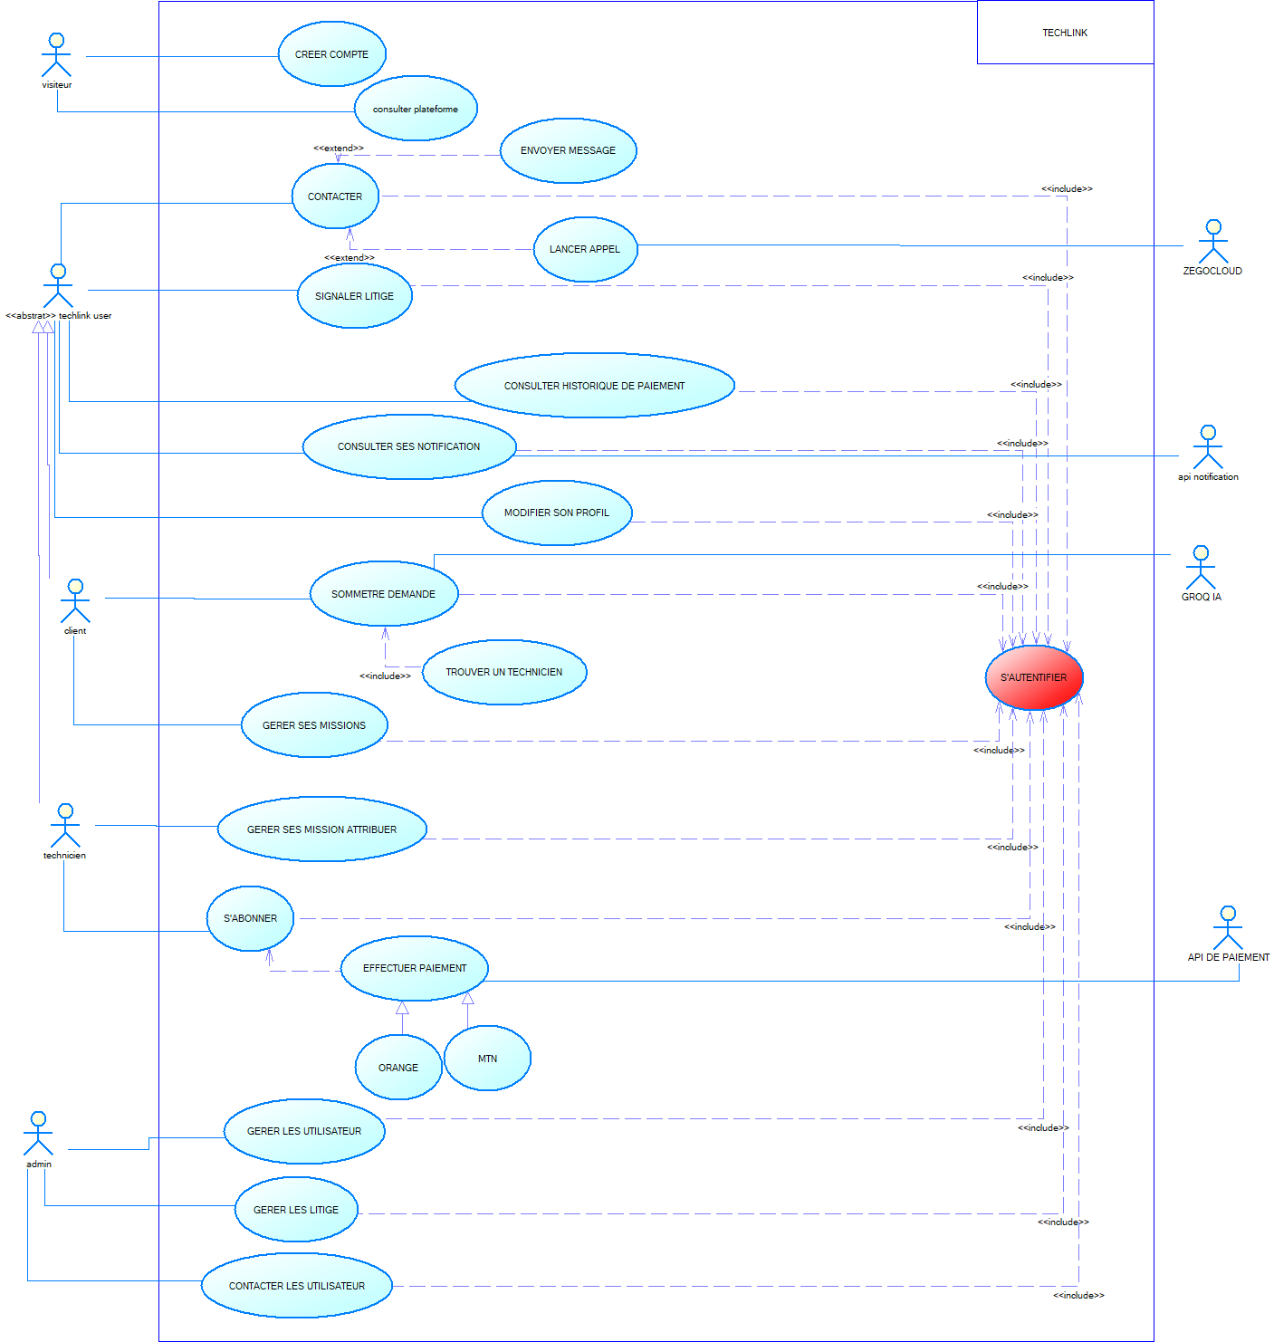
Mise en place d’une plateforme intelligente d’assistance au dépannage et de mise en relation avec des techniciens
04 · DIAGRAMME DE CAS D’UTILISATION
Ce que chaque acteur peut faire
Soumettre une demande · Trouver un technicien · Gérer ses missions
Client
Gérer ses missions attribuées · S’abonner · Effectuer un paiement
Technicien
Gérer les utilisateurs · Gérer les litiges · Contacter les utilisateurs
Administrateur
S’authentifier · Contacter (message, appel) · Signaler un litige · Notifications · Historique de paiement
Tout utilisateur
Introduction
Entreprise
Contexte
Méthodologie
Résultats
Conclusion
FEUNOU FOSSO Otniel 15
Notes:
Voici le diagramme de cas d’utilisation du futur système. Il expose les différents acteurs et les fonctionnalités qui leur sont liées. Le client soumet une demande, trouve un technicien et gère ses missions. Le technicien gère les missions qui lui sont attribuées et s’abonne à la plateforme, ce qui implique un paiement par Orange ou MTN. L’administrateur gère les utilisateurs et les litiges. Enfin, tout utilisateur authentifié peut contacter un autre utilisateur par message ou par appel, signaler un litige, consulter ses notifications et son historique de paiement. Chaque cas d’utilisation inclut l’authentification.

Slide 16
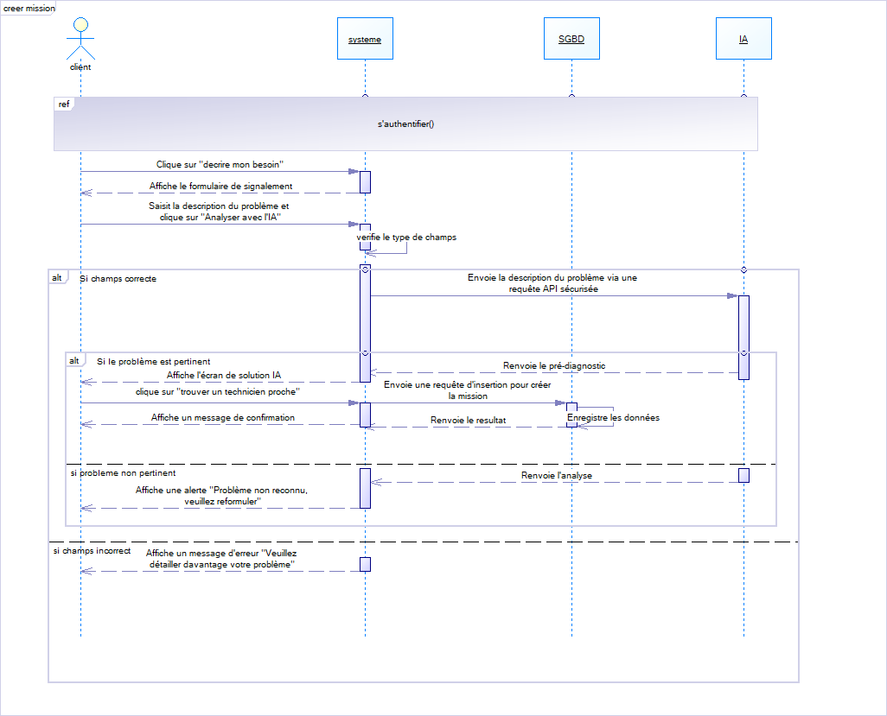

Mise en place d’une plateforme intelligente d’assistance au dépannage et de mise en relation avec des techniciens
04 · DIAGRAMME DE SÉQUENCE
Scénario « Créer une mission » avec l’IA
1
Le client décrit son besoin
Il saisit la description du problème puis clique sur « Analyser avec l’IA ».
2
Le système vérifie la saisie
Si la description est incomplète, il invite le client à la détailler.
3
L’IA établit un pré-diagnostic
La description lui est envoyée via une requête API sécurisée.
4
Solution IA ou reformulation
Problème pertinent : la solution s’affiche. Sinon : le client reformule.
5
Création de la mission
« Trouver un technicien proche » enregistre la mission en base.
Introduction
Entreprise
Contexte
Méthodologie
Résultats
Conclusion
FEUNOU FOSSO Otniel 16
Notes:
Le diagramme de séquence décrit de façon séquentielle le cas d’utilisation « Créer une mission ». Après authentification, le client décrit son besoin puis clique sur « Analyser avec l’IA ». Le système vérifie la saisie : si elle est incorrecte, il demande au client de détailler davantage son problème. Sinon, la description est envoyée à l’IA via une requête API sécurisée. Si le problème est pertinent, l’IA renvoie un pré-diagnostic qui s’affiche à l’écran ; sinon, le client est invité à reformuler. Enfin, lorsqu’il clique sur « Trouver un technicien proche », la mission est enregistrée dans la base de données et un message de confirmation s’affiche.

Slide 17
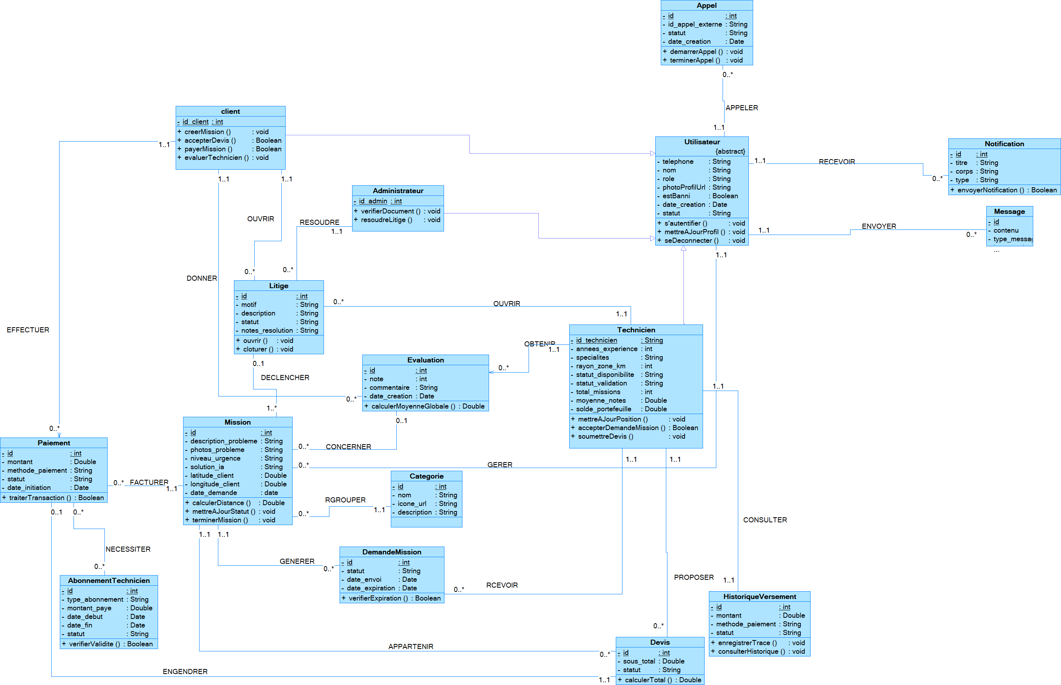


Mise en place d’une plateforme intelligente d’assistance au dépannage et de mise en relation avec des techniciens
04 · DIAGRAMME DE CLASSES
La structure statique du système
16
classes pour modéliser tout le système
UTILISATEURS
Utilisateur (abstraite) · Client · Technicien · Administrateur
CŒUR MÉTIER
Mission · DemandeMission · Catégorie · Devis
FINANCES
Paiement · AbonnementTechnicien · HistoriqueVersement
QUALITÉ ET ÉCHANGES
Évaluation · Litige · Message · Appel · Notification
Introduction
Entreprise
Contexte
Méthodologie
Résultats
Conclusion
FEUNOU FOSSO Otniel 17
Notes:
Le diagramme de classes présente la structure statique du système à travers seize classes. La classe abstraite Utilisateur est spécialisée en Client, Technicien et Administrateur. Le cœur métier s’articule autour de la Mission, de la DemandeMission, de la Catégorie et du Devis. La partie financière comprend le Paiement, l’AbonnementTechnicien et l’HistoriqueVersement. Enfin, la qualité et les échanges sont assurés par l’Évaluation, le Litige, le Message, l’Appel et la Notification.

Slide 18







Mise en place d’une plateforme intelligente d’assistance au dépannage et de mise en relation avec des techniciens
04 · ARCHITECTURE
Une architecture physique 4-tiers
COUCHE 1 · PRÉSENTATION
COUCHE 2 · LOGIQUE MÉTIER
COUCHE 3 · DONNÉES
Application client
Serveur applicatif
Base de données
Interfaces du client, du technicien et de l’administrateur
API sécurisée, règles métier, orchestration des services
Utilisateurs, missions, devis, paiements, évaluations…
COUCHE 4 . SERVICES EXTERNES CONNECTÉS AU SERVEUR
Groq IA
ZegoCloud
Orange · MTN
Notifications
Pré-diagnostic
Appels
Paiement mobile
Alertes push
Introduction
Entreprise
Contexte
Méthodologie
Résultats
Conclusion
FEUNOU FOSSO Otniel 18
Notes:
Notre système repose sur une architecture physique 3-tiers. La première couche, la présentation, correspond à l’application utilisée par le client, le technicien et l’administrateur. La deuxième couche, la logique métier, est assurée par le serveur applicatif, qui expose une API sécurisée et orchestre les services. La troisième couche est la base de données. Le serveur communique également avec des services externes : Groq pour l’intelligence artificielle, ZegoCloud pour les appels, Orange Money et MTN Mobile Money pour les paiements, ainsi qu’un service de notifications.

Slide 19
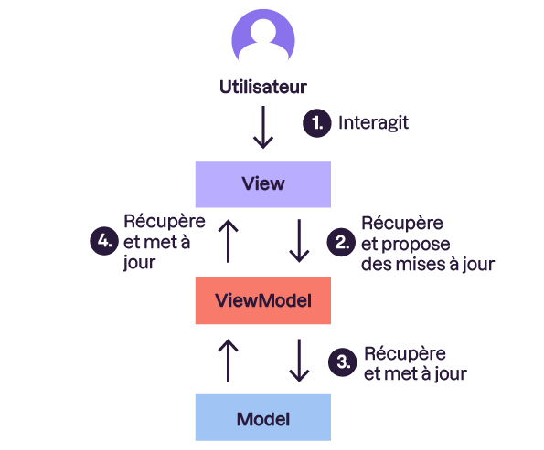
Mise en place d’une plateforme intelligente d’assistance au dépannage et de mise en relation avec des techniciens
04 · ARCHITECTURE
Une architecture logique du frontend
Introduction
Entreprise
Contexte
Méthodologie
Résultats
Conclusion
FEUNOU FOSSO Otniel 19
Notes:
Sur le plan logique, l'application mobile Frontend est architecturee selon les principes de la Clean Architecture combinee avec Flutter et le gestionnaire d'etat Riverpod. Elle s'organise en quatre couches : la couche Presentation avec les vues et controleurs, la couche Domaine qui gere les regles metiers (cycle de vie des missions, calcul de proximite Haversine), la couche Services (liaison avec Groq IA, ZegoCloud et CamerPay), et la couche Acces aux donnees avec Dio et Supabase. Cela garantit un code maintenable et hautement testable.

Slide 20
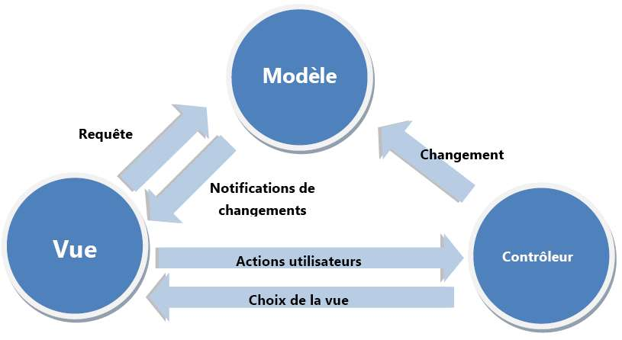
Mise en place d’une plateforme intelligente d’assistance au dépannage et de mise en relation avec des techniciens
04 · ARCHITECTURE
Une architecture logique du backend
Introduction
Entreprise
Contexte
Méthodologie
Résultats
Conclusion
FEUNOU FOSSO Otniel 20
Notes:
L'architecture logique du Backend est concue pour garantir la securite et la haute disponibilite. Le serveur Node.js Express expose des endpoints REST securises par des tokens JWT. Pour les flux financiers, un traitement idempotent est applique sur les webhooks de CamerPay (Orange Money et MTN MoMo) via des fonctions atomiques stockees en base (RPC Supabase). Cela garantit qu'aucune transaction n'est traitee deux fois, assurant une parfaite integrite comptable.

Slide 21

PARTIE
05
Résultats et commentaires
Démonstration · Fonctionnalités · État d’avancement
FEUNOU FOSSO Otniel 21
Notes:
Passons maintenant aux résultats obtenus.

Slide 22


Mise en place d’une plateforme intelligente d’assistance au dépannage et de mise en relation avec des techniciens
05 · DÉMONSTRATION
Place à la démonstration
1
S’authentifier
Création de compte et connexion sécurisée
2
Décrire la panne
Pré-diagnostic instantané par l’IA
3
Trouver un technicien
Le technicien qualifié le plus proche
4
Devis et paiement
EN DIRECT
Orange Money · MTN Mobile Money
sur smartphone
5
Suivre et évaluer
Messagerie, appel et notation du technicien
Introduction
Entreprise
Contexte
Méthodologie
Résultats
Conclusion
FEUNOU FOSSO Otniel 22
Notes:
Passons a la demonstration en direct sur smartphone. Nous allons illustrer le parcours complet d'un depannage : d'abord la connexion, puis la soumission d'une panne avec l'analyse instantanee par l'IA Groq, la selection du technicien qualifie le plus proche sur la carte interactive, l'emission et l'acceptation du devis, le reglement securise par Orange Money ou MTN Mobile Money, et enfin la cloture de la mission avec l'evaluation du technicien.

Slide 23

Mise en place d’une plateforme intelligente d’assistance au dépannage et de mise en relation avec des techniciens
05 · RÉSULTATS
Les fonctionnalités de la plateforme
Client
Technicien
Administrateur
Demande avec diagnostic IA
Recevoir et accepter des missions
Gérer les utilisateurs
Trouver un technicien proche
Proposer des devis
Vérifier les documents des techniciens
Accepter un devis et payer
S’abonner à la plateforme
Résoudre les litiges
Évaluer le technicien
Suivre ses versements
Contacter les utilisateurs
POUR TOUS LES UTILISATEURS
Messagerie
Appels intégrés
Notifications
Gestion du profil
Historique des paiements
Signalement de litige
Introduction
Entreprise
Contexte
Méthodologie
Résultats
Conclusion
FEUNOU FOSSO Otniel 23
Notes:
Comme résultats, la plateforme offre à chaque acteur les fonctionnalités dont il a besoin. Le client soumet une demande avec diagnostic IA, trouve un technicien proche, accepte un devis, paie et évalue le technicien. Le technicien reçoit et accepte des missions, propose des devis, s’abonne et suit ses versements. L’administrateur gère les utilisateurs, vérifie les documents des techniciens, résout les litiges et contacte les utilisateurs. Enfin, tous les utilisateurs disposent de la messagerie, des appels intégrés, des notifications, de la gestion du profil, de l’historique des paiements et du signalement de litige.

Slide 24
Mise en place d’une plateforme intelligente d’assistance au dépannage et de mise en relation avec des techniciens
05 · COMMENTAIRES
État d’avancement du projet
Cahier des charges
100 %
90 %
Analyse et conception
90 %
Réalisation
80 %
AVANCEMENT GLOBAL
Les modules essentiels sont opérationnels ; les efforts restants portent sur les derniers tests et l’optimisation.
moyenne des trois phases
Introduction
Entreprise
Contexte
Méthodologie
Résultats
Conclusion
FEUNOU FOSSO Otniel 24
Notes:
Concernant l’état d’avancement du projet : le cahier des charges est réalisé à 100 %, l’analyse et la conception à 90 % et la réalisation à 80 %, soit un avancement global d’environ 90 %. Les modules essentiels sont opérationnels ; les efforts restants portent sur les derniers tests et l’optimisation.

Slide 25
PARTIE
06
Conclusion et perspectives
Bilan du travail · Évolutions futures
FEUNOU FOSSO Otniel 24
Notes:
Nous arrivons au terme de notre présentation.

Slide 26





Mise en place d’une plateforme intelligente d’assistance au dépannage et de mise en relation avec des techniciens
06 · CONCLUSION ET PERSPECTIVES
Bilan et perspectives
CONCLUSION
PERSPECTIVES
Ce stage chez SANGOTECH SARL nous a permis de concevoir et de réaliser une plateforme qui simplifie le dépannage : l’IA pré-diagnostique la panne, puis le client est mis en relation avec un technicien qualifié et proche, avec devis, paiement mobile et suivi intégrés.
Ce projet a aussi renforcé nos compétences en analyse et conception UML, en développement et en intégration de services externes (IA, paiement, appels).
Publier l’application sur Google Play et l’App Store
Diagnostic IA à partir de photos de la panne
Suivi du technicien en temps réel sur la carte
Étendre le service à d’autres villes du Cameroun
Tableau de bord statistique pour l’administrateur
Introduction
Entreprise
Contexte
Méthodologie
Résultats
Conclusion
FEUNOU FOSSO Otniel 26
Notes:
En conclusion, ce stage chez SANGOTECH SARL nous a permis de concevoir et de réaliser une plateforme qui simplifie le dépannage : l’intelligence artificielle pré-diagnostique la panne, puis le client est mis en relation avec un technicien qualifié et proche, avec devis, paiement mobile et suivi intégrés. Ce projet nous a également permis d’enrichir notre bagage en analyse et conception UML, en développement et en intégration de services externes. Comme perspectives, nous envisageons de publier l’application sur Google Play et l’App Store, de permettre un diagnostic IA à partir de photos, d’ajouter le suivi du technicien en temps réel, d’étendre le service à d’autres villes et de doter l’administrateur d’un tableau de bord statistique.

Slide 27


Merci
FIN DE L’ÉPISODE
Merci pour votre aimable attention
MERCI !
Place à vos questions et suggestions
FEUNOU FOSSO Otniel · 2025 / 2026
Notes:
Aucune œuvre humaine n’étant parfaite, nous nous soumettons à vos questions et suggestions. Merci pour votre aimable attention.

